Slide 1
物联网信息安全
（第7章：区块链及其应用）
桂小林 教授
西安交通大学
计算机科学与技术学院
2020.12
桂小林 1
1

Slide 2
信任的困境
在分布式环境中，节点间建立信任关系非常困难
有中心是系统、无中心式系统
跨平台、跨界

Slide 3
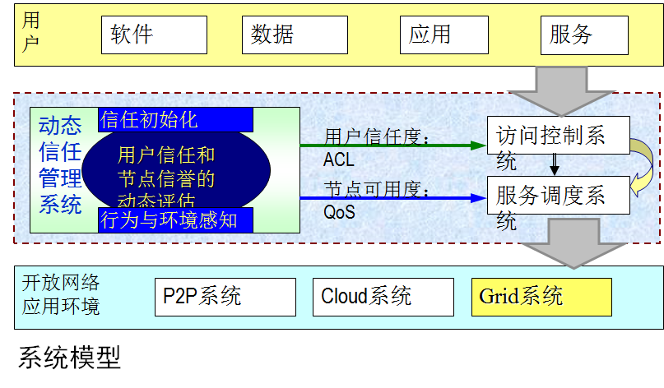
信任是安全的基石

Slide 4
区块链的重要性
中共中央政治局10月24日下午就区块链技术发展现状和趋势进行第十八次集体学习。中共中央总书记习近平在主持学习时强调，区块链技术的集成应用在新的技术革新和产业变革中起着重要作用。
区块链技术应用已延伸到数字金融、物联网、智能制造、供应链管理、数字资产交易等多个领域。
目前，全球主要国家都在加快布局区块链技术发展。我国在区块链领域拥有良好基础，要加快推动区块链技术和产业创新发展，积极推进区块链和经济社会融合发展。

Slide 5
区块链的重要性
总书记指出，要抓住区块链技术融合、功能拓展、产业细分的契机，发挥区块链在促进数据共享、优化业务流程、降低运营成本、提升协同效率、建设可信体系等方面的作用。要推动区块链和实体经济深度融合，解决中小企业贷款融资难、银行风控难、部门监管难等问题。要利用区块链技术探索数字经济模式创新，为打造便捷高效、公平竞争、稳定透明的营商环境提供动力，为推进供给侧结构性改革、实现各行业供需有效对接提供服务，为加快新旧动能接续转换、推动经济高质量发展提供支撑。
要探索“区块链+”在民生领域的运用，积极推动区块链技术在教育、就业、养老、精准脱贫、医疗健康、商品防伪、食品安全、公益、社会救助等领域的应用，为人民群众提供更加智能、更加便捷、更加优质的公共服务。

Slide 6
区块链的基本概念
2008年，中本聪发表了一篇名为《比特币：一种点对点电子现金系统》的论文，数字货币及其衍生应用由此开始迅猛发展。
而2014年来，随着比特币价格的持续增长，其背后的支撑技术—区块链，才真正走进人们的视野中来，让业界开始认识到区块链技术本身的价值，并迅速成为互联网金融领域的新型技术热点。

Slide 7
区块链的发展
区块链技术从出现到现在，已经超过10年了。从一开始的数字货币，发展到现在的未来互联网底层基石，经历了如下三个阶段：
（1）区块链1.0时代：也被称为区块链货币时代。以比特币为代表，主要是为了解决货币和支付手段的去中心化管理。
（2）区块链2.0时代：也被称为区块链合约时代。以智能合约为代表，更宏观地为整个互联网应用市场去中心化，而不仅仅是货币的流通。在这个阶段，区块链技术可以实现数字资产的转换并创造数字资产的价值。所有的金融交易、数字资产都可以经过改造后在区块链上使用，包括股票、私募股权、众筹、债券、对冲基金、期货、期权等金融产品，或者数字版权、证明、身份记录、专利等数字记录。
（3）区块链3.0时代：也被称为区块链治理时代。这个阶段区块链技术将和实体经济、实体产业相结合，将链式记账、智能合约和实体领域结合起来，实现去中心化的自治，发挥区块链的价值。

Slide 8
区块+链式数据结构
区块链作为制造信任的机器，其本质上是一个分布式数据库。
采用区块+链式结构，可以有效保证数据的严谨性，并有效跟踪并防止数据修改。
区块链利用“区块+链”式数据结构来验证和储存数据：每个区块都记录了一段时间内发生的所有交易信息和状态结果，并将上一个区块的哈希值与本区块进行关联，从而形成块链式的数据结构，实现当前账本的一次共识。

Slide 9
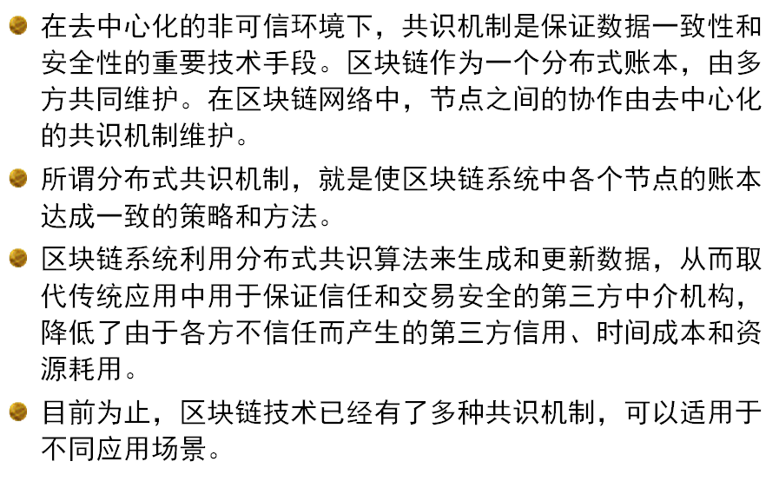
分布式共识

Slide 10
智能合约
合约是一种双方都需要遵守的合同约定。比如，我们在银行设置的储蓄卡代扣水电气费用业务，就是一种合约。当一定条件达成时，比如燃气公司将每月的燃气支付账单传送到银行时，银行就会按照约定将相应的费用从账户里转账至燃气公司。如果账户余额不足，就会通过短信等手段进行提醒。长期欠费，就会实行断气。不同的条件触发了不同的处理结果。
智能合约是一套以数字形式定义的承诺（promises），包括合约参与方可以在上面执行这些承诺的协议。在网络化系统中，智能合约就是被部署在区块链上的可以根据一些条件和规则自动执行的代码程序，预先将双方的执行条款和违约责任写入了软硬件之中，通过数字的方式控制合约的执行。

Slide 11
区块链的功能
区块链技术具有：去中心化、不可篡改、全程留痕、可以追溯、集体维护、公开透明等技术特征
区块链具有可编程的特性，并依附于一系列辅助办法，能够保证资产安全，交易真实可信。
例如，工作量证明机制，对区块链上的数据进行更改，必须拥有超过全网超51％的算力；
例如，智能合约机制，将合同用程序进行代替，一旦达成了约定条件，网络将会自动执行合约。

Slide 12
可信追踪和溯源
供应链包含从商品生产、配送直到最终用户手中的所有过程环节，可以覆盖数以百计的阶段，跨越众多地理区域，所以难以追踪到商品的最初来源。
另外，供应链上的商品数据交易信息分布在各个参与方手中，生产、物流及销售等环节信息都是分裂的。
生产商无法得到商品出仓之后的流向及客户反馈。消费者也没有途径得知商品的来源及过程。
因此可以将商品注入唯一不可复制的标识并将商品存储到区块链网络当中，使得每个商品都有一个数字身份，网络中的参与者共同维护商品本身的数字身份信息，最终实现验证效果。

Slide 13
区块链的分类
按照节点参与方式的不同，区块链体系可以分为以下四大类：公有链、私有链、联盟链和聚合链。
公有链又称公有区块链。公有区块链是全公开的，所有个人或组织都可以作为网络中的一个节点，而不需要任何人给予权限或授权，还可以参与到网络中的共识过程争夺记账权。公有链是完全意义上的去中心化区块链，它借助密码学中的加密算法保证链上交易的安全。在公有区块链中，通常使用证明类共识机制，将经济奖励与加密数字验证相结合，达到去中心化和全网共识的目的。

Slide 14
区块链的分类
私有链即私有区块链，是指整个区块链上的所有权限完全掌握在单一的个人或组织手里。私有区块链其实不能算是真正的区块链，它从本质上违背了区块链的去中心化思想，可以看作是借助区块链概念的传统分布式系统。因此，私有区块链在共识算法的选择上也偏向传统的分布式一致性算法。

Slide 15
区块链的分类
联盟链（即联盟区块链）不是完全去中心化的区块链，而是一种多中心化或者说部分中心化的区块链。在区块链系统运行时，它的共识过程可能会受某些指定节点的控制。在联盟区块链中，只有授权的组织才可以加入到区块链网络中，账本上的数据只有联盟成员节点才可以对其进行访问，并且对于区块链的各项权限操作也需要由联盟成员节点共同决定。
比公有链，联盟链更适应于商业上不同机构间的协作场景，需要考虑信任问题和更高的安全与性能要求，一般选用拜占庭容错算法来进行全网共识。
相比私有链，联盟链由多个中心控制，即在内部指定多名记账人共同决定每个块的生成。联盟区块链主要适用在多成员角色的应用场景。

Slide 16
区块链的分类
聚合链是一种“联盟链+跨链+公有链”三链合一的全新区块链底层基础技术架构。
这种全新的技术架构，它既融合了公有链的分布式价值流转特性也具备联盟链的商业属性，是一种更具备包容性的技术架构，可以实现联盟链与联盟链、联盟链与公有链之间的信息交互和价值流转。
未来区块链的发展，无疑会呈现公有链和联盟链等多头并进的趋势。

Slide 17
区块链的定义与结构
区块链由一个个密码学关联的区块按照时间戳顺序排列组成，它是一种由若干区块有序链接起来形成的链式数据结构。
区块是指一段时间内系统中全部信息交流数据的集合，相关数据信息和记录都包含在其中。每个区块均带有时间戳作为独特的标记，以此保证区块链的可追溯性。
每个区块由区块头和区块体两部分组成，其中，第N个区块的区块头信息链接到前一区块（第N-1区块）从而形成链式结构，区块体中记录了网络中的交易信息。

Slide 18
区块的结构
区块链中的区块结构，它包括区块头和区块体两部分。在区块链中，区块头内部的信息对整个区块链起决定作用，而区块体中记录的是该区块的交易数量以及交易数据信息。区块体的交易数据采用Merkle树进行记录。
区块块头包含了上一个区块地址（父区块地址），它指向上一个区块，从而形成后一区块指向前一区块的链式结构，这样的结构提升了篡改难度，因为如果要篡改历史区块数据则需要将后续所有区块信息一并修改，但这难度很大，甚至几乎不可能。

Slide 19
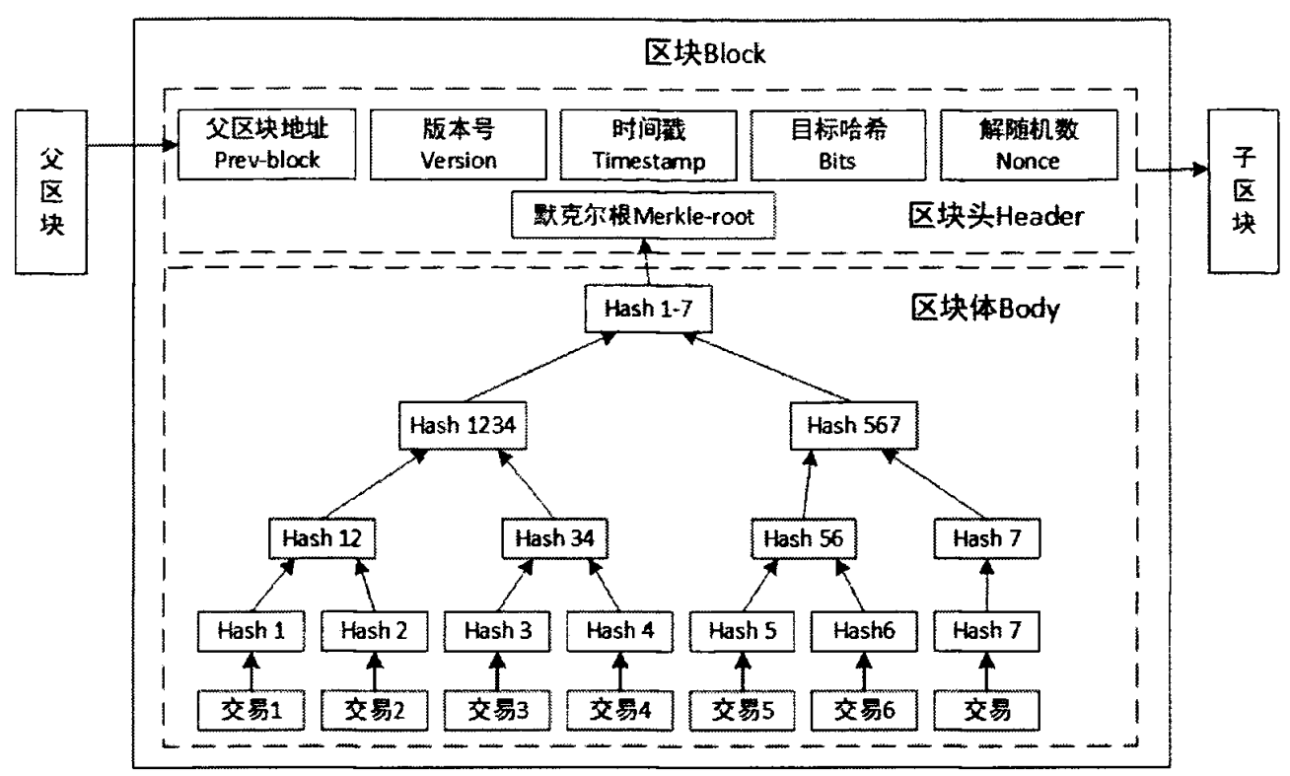
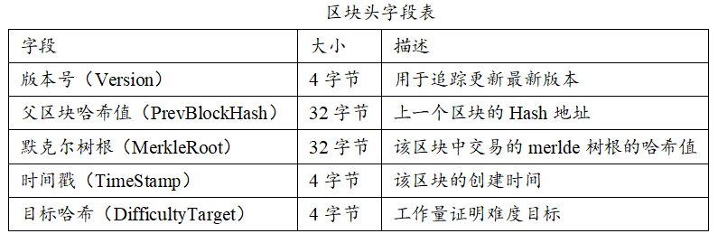

Slide 20
区块的结构
区块的主要功能是保存交易数据，不同的系统中，区块的结构也不同。在比特币区块链中，以数据区块来存储交易数据，一个完整的区块体包括有魔法数、区块大小、区块头、交易数量、交易等信息，

Slide 21
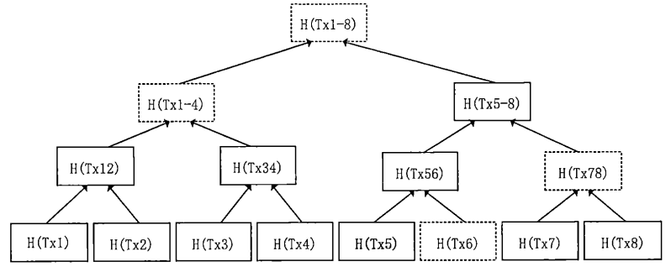
Merkle树
比特币采用二叉Merkle树，每个Hash节点由底层相邻的两个Hash值计算而来
Merkle树中每个节点都是哈希值，其中，叶子结点是区块内一笔交易经SHA256计算得到的哈希值，中间节点是由两个子节点经SHA256计算得到的。如果区块中有奇数个交易，则复制最后一笔交易，这样两两执行，直到生成交易树的Merkle根哈希。通过交易树的Merkle根，能够快速验证区块中交易数据的完整性。
通过这种方式，如果有人试图更改其中任意一个交易记录，由于SHA256加密哈希的特性，则最终Merkle树的根节点就会发生很大的变动，使得其它参与节点在对区块信息进行验证时，将会明显发现内容被更改的现象。

Slide 22
区块链的工作原理
区块链技术的核心是：链上所有参与节点共同维护链上存储的交易信息，使得交易信息基于密码学原理而不是基于信任，使得任何能够达成一致要求的交易双方，能够相互之间进行交易，无需第三方参与。
随着交易的不断产生，所有参与节点不断的对交易信息进行验证并找到合适的区块对交易信息进行存储，并依照时间的顺序不断添加到原有的区块链上，这个链式结构会不断增长和延长。
系统中已经达成的交易区块链接到一起会形成一条主链，所有参与计算的节点都记录了主链或者主链的一部分。一个区块包含以下三个部分：交易信息，前一个区块的哈希散列、随机数。

Slide 23
投票
可选多项
区块链的主要功能是什么？
A
不需要中心节点
B
分布式共识
C
自动执行合约
D
需要中心权威节点
提交

Slide 24
区块链共识机制的分类
首先我们需要了解什么是共识机制，在生活中我们也有遇到过共识问题，比如说朋友聚餐，要通过什么方式决定谁来买单呢？
我们可以约定最后一个到达的人买单，那么由最后一个到达的人付款，就是这群朋友的共识。这个共识解决了谁买单的问题，而区块链的共识是要解决谁有权利记账，权利多大的问题。

Slide 25
区块链共识机制的分类
共识机制是区块链技术的基础和核心。共识机制决定参与节点以何种方式对某些特定的数据达成一致。共识机制可以分为经典分布式共识机制和区块链共识机制。
共识机制是区块链系统中实现不同节点的账本一致性的数学算法，主要解决没有中心权威节点（即信任中心）可依赖情况下的分布式节点的可靠交易问题。
区块链中常见的共识机制有POW、POS和PBFT等。
POW是Proof of Work的缩写，翻译为工作量证明机制；
POS是Proof of Stake的缩写，把它叫做权益证明机制；
DPOS是Delegated Proof of Stake的缩写，意思是股份授权证明机制。
下面是报告分享。

Slide 26
区块链共识机制
下面是报告分享环节。

Slide 27
区块链智能合约
合约是一种双方都需要遵守的合同约定。比如，梅梅和梅梅爸爸打乒乓球约定输的一方要买饮料，这是合约；卖西瓜的大爷对你说:"买俩吧，不甜不要钱"，这是合约；你告诉自己打完这把游戏就学习，这是对自己的合约。
又比如，我们在银行设置的储蓄卡代扣水电气费用业务，也是一种合约。当一定条件达成时，比如燃气公司将每月的燃气支付账单传送到银行时，银行就会按照约定将相应的费用从账户里转账至燃气公司。如果账户余额不足，就会通过短信等手段进行提醒。长期欠费，就会实行断气。不同的条件触发了不同的处理结果。

Slide 28
智能合约
智能合约（smart contract）的诞生是在1993年左右，远远早于区块链技术。它是由计算机科学家、加密大师尼克·萨博于1993年提出，1994年发表了《智能合约》的论文。
智能合约是一套以数字形式定义的承诺（promises），包括合约参与方可以在上面执行这些承诺的协议。智能合约将双方的执行条款和违约责任写入了软硬件之中，通过数字的方式控制合约的执行。
智能合约一直没有得到广泛的使用，是因为需要底层协议的支持，缺乏天生能支持可编程合约的数字系统和技术。
区块链的出现，不仅可以支持可编程合约，而且具有去中心化、不可篡改、过程透明可追踪等优点，天然适合于智能合约。

Slide 29
下面是报告分享环节。

Slide 30
THANKS！
Q,A

